Slide 1
ASIA.-LA VUELTA AL MUNDO CON 885 JARDINES.- Nepal y india.-Garden of Dreams.-Brindavan gardens.-
Selección de textos y fotografías por
JOSE ELIAS BONELLS

Slide 2
Garden of Dreams.-Nepal.
El Jardín de los Sueños ( nepalí : स्वप्न बगैंचा), también, el Jardín de las seis temporadas, es un neo-clásico jardín histórico en Katmandú , Nepal , construida en 1920.
Diseñado por Kishore Narshingh, consta de 6.895 metros cuadrados de jardines con tres pabellones , un anfiteatro , estanques, pérgolas , y las urnas. Desde mediados de la década de 1960, tras la muerte de su patrón, Kaiser Sumsher Rana , estaba en el abandono, pero recientemente fue restaurado con la ayuda del gobierno austriaco.

Slide 3
El acuerdo formal y axial de los elementos arquitectónicos, contrasta con la plantación más informal y natural - una yuxtaposición coherente con la de los jardines creados en Inglaterra durante el reinado de Eduardo VII .
Construido en 1920, el jardín era muy moderno en su tiempo, comparable a otros diseños de jardín en el primer cuarto del siglo XX.
La sofisticación arquitectónica de los pabellones individuales sugiere que fueron inspirados por libros de patrones, con adaptaciones locales menores.
Las zonas de plantación a lo largo del perímetro de la ruta están hundidos, jardines de flores con grandes lagunas en su centro

Slide 4
Situado al otro lado de la calle del antiguo Palacio Real en la entrada de la Thamel zona turística, el Jardín se hizo famoso como el Jardín de seis estaciones creadas para el mariscal de campo Kaiser Sumsher Rana (1892-1964), a principios de 1920.
El jardín, que dispone de un diseño inspirado en el estilo eduardiano , fue considerado uno de los jardines privados más sofisticados de la época. Paisajista, Kishore Narshingh, diseñador de Singha Durbar y arquitecto del padre de Shumsher, el Maharaja, diseñó y supervisó la construcción de el Jardín de los Sueños.

Slide 5
Dentro de los muros del jardín hay pabellones, fuentes, muebles de jardín decorativos, y las características de inspiración europea, tales como porches, pérgolas, barandillas, urnas, y pajareras.
Cada uno de los seis pabellones, que proporcionan el marco arquitectónico del jardín, se dedica a una de las seis temporadas en Nepal.
Después de la muerte de Kaiser Sumsher, el jardín fue entregado al gobierno de Nepal, pero no se gestiona adecuadamente durante décadas.
Hoy en día, sólo se mantiene la mitad del jardín original.

Slide 6
Después de décadas de negligencia que resulta en ruinas pabellones, caminos de maleza y la pérdida de los subtropicales flora, se llevaron a cabo las restauraciones, entre 2000 y 2007 con el apoyo de Ayuda al Desarrollo de Austria (el Gobierno de Austria ), en colaboración con el Ministerio de Educación de Nepal.
Implementado por Eco Himal. el proyecto de renovación se ha convertido en un proyecto modelo para el desarrollo sostenible de otros lugares de interés histórico.
El jardín, en su diseño y alusiones literarias, está ligado a las colecciones de libros sobre jardinería, la arquitectura y la literatura, en la biblioteca del Kaiser Shumsher.

Slide 7
Con la restauración finalizada, el jardín también se ha actualizado con la incorporación de modernas instalaciones.
En su estado reformado ofrece un oasis de paz y tranquilidad dentro del bullicio urbano de Katmandú, y sigue siendo un punto de referencia turística.

Slide 8

Notes:
Garden of Dreams.-Nepal..

Slide 9
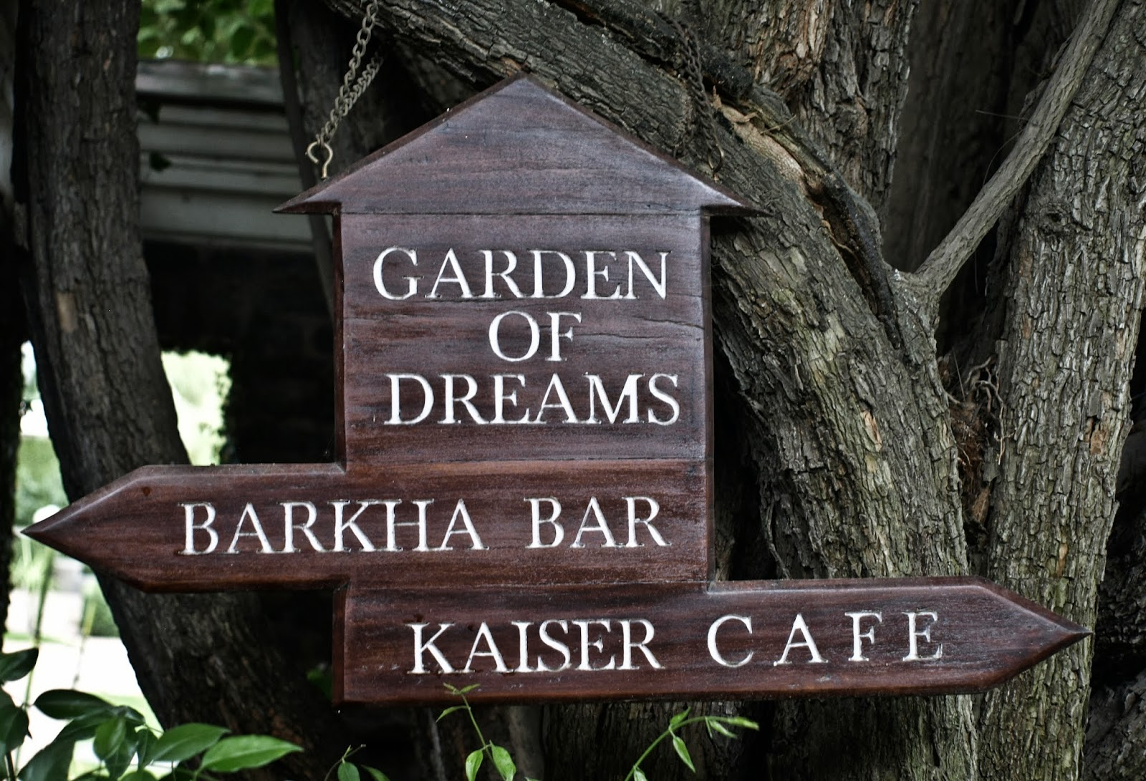
Notes:
Garden of Dreams.-Nepal..

Slide 10
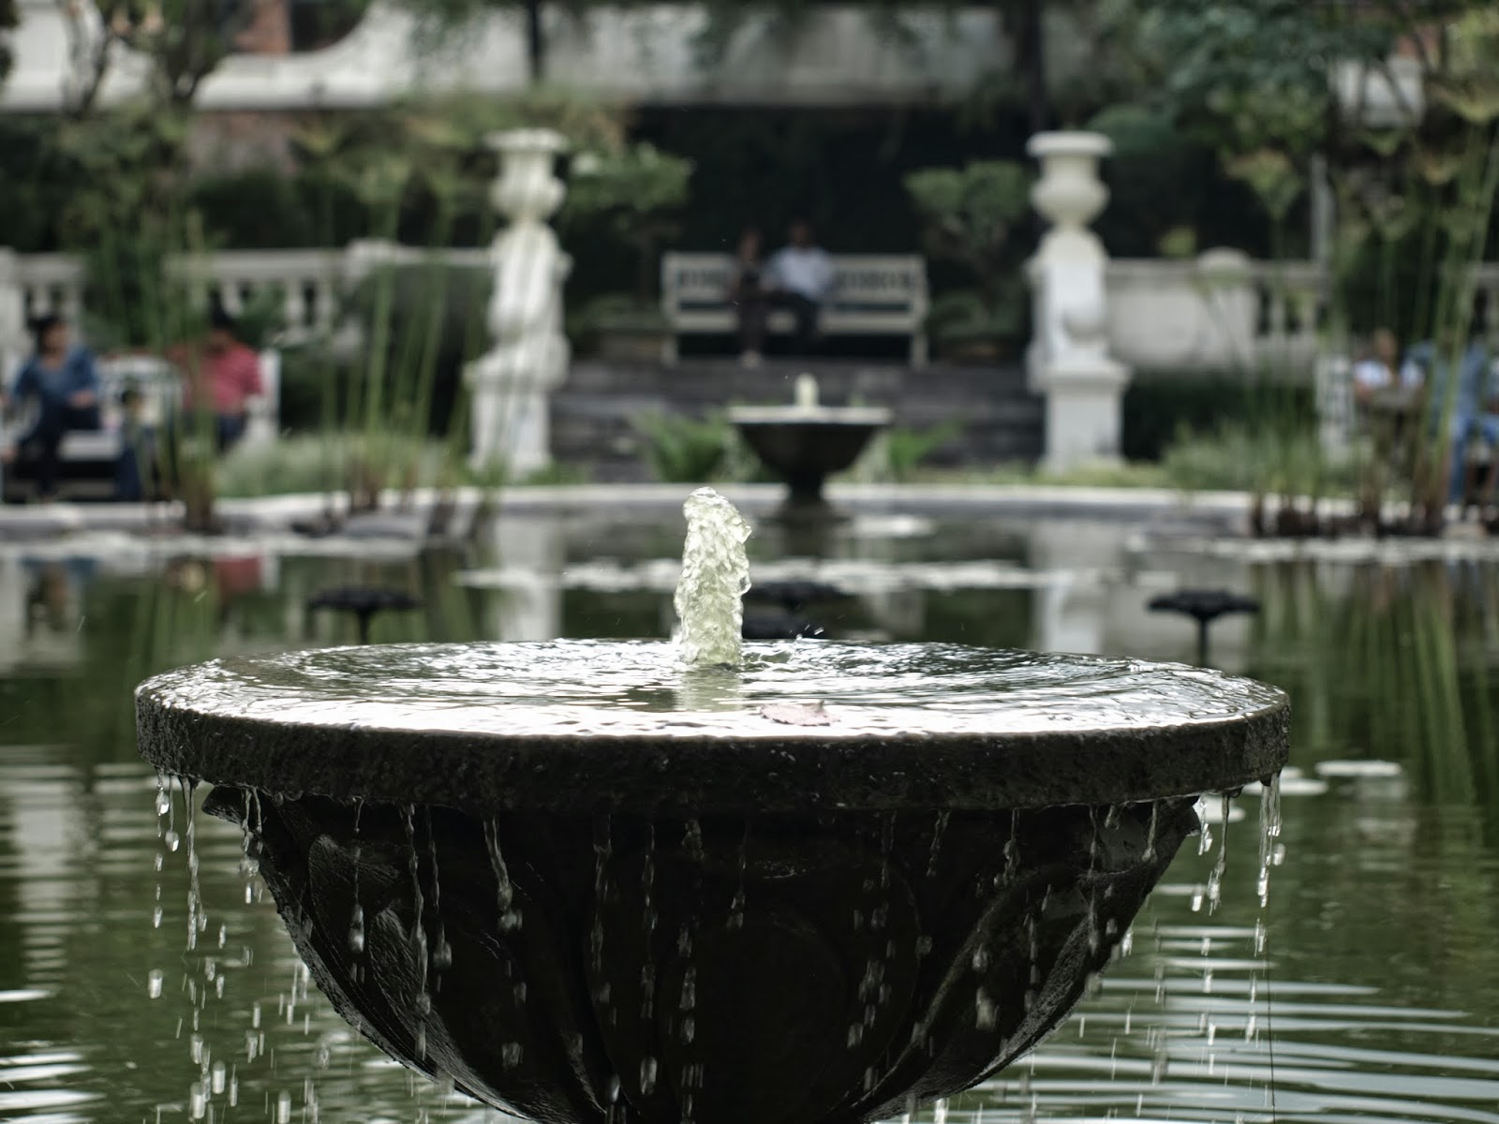
Notes:
Garden of Dreams.-Nepal..

Slide 11
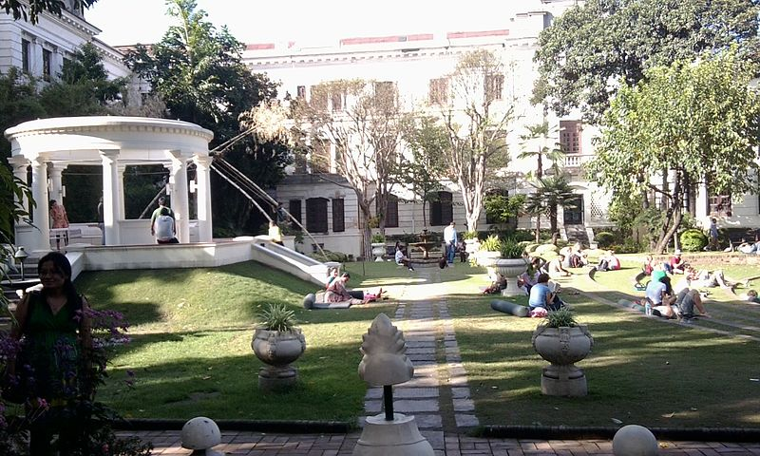
Notes:
Garden of Dreams.-Nepal..

Slide 12
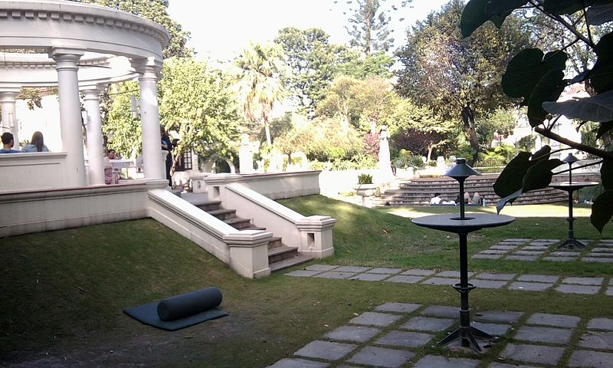
Notes:
Garden of Dreams.-Nepal..

Slide 13
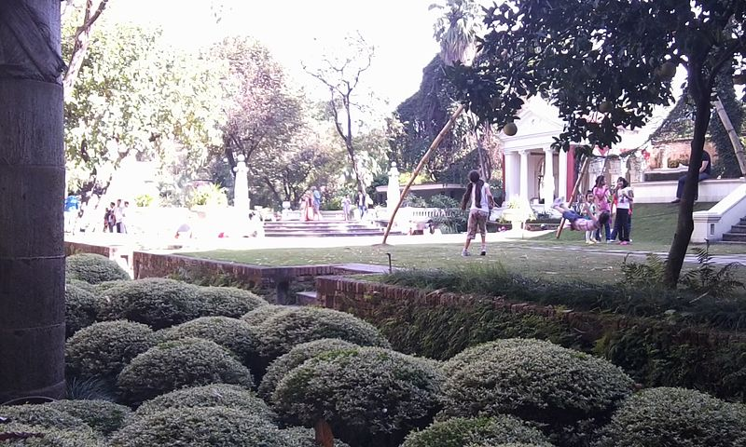
Notes:
Garden of Dreams.-Nepal..

Slide 14
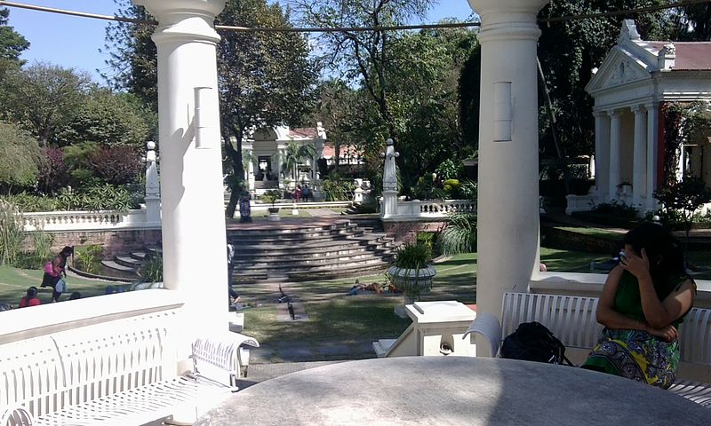
Notes:
Garden of Dreams.-Nepal..

Slide 15
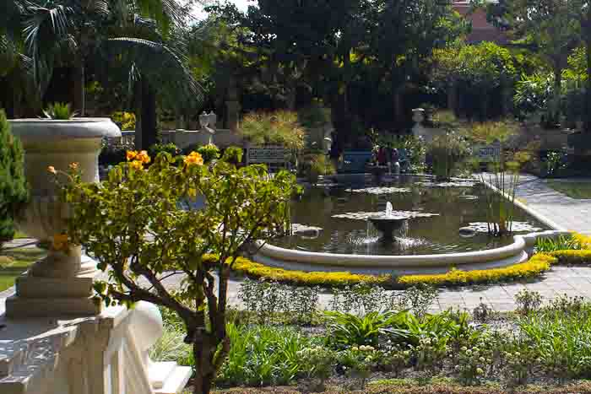
Notes:
Garden of Dreams.-Nepal..

Slide 16
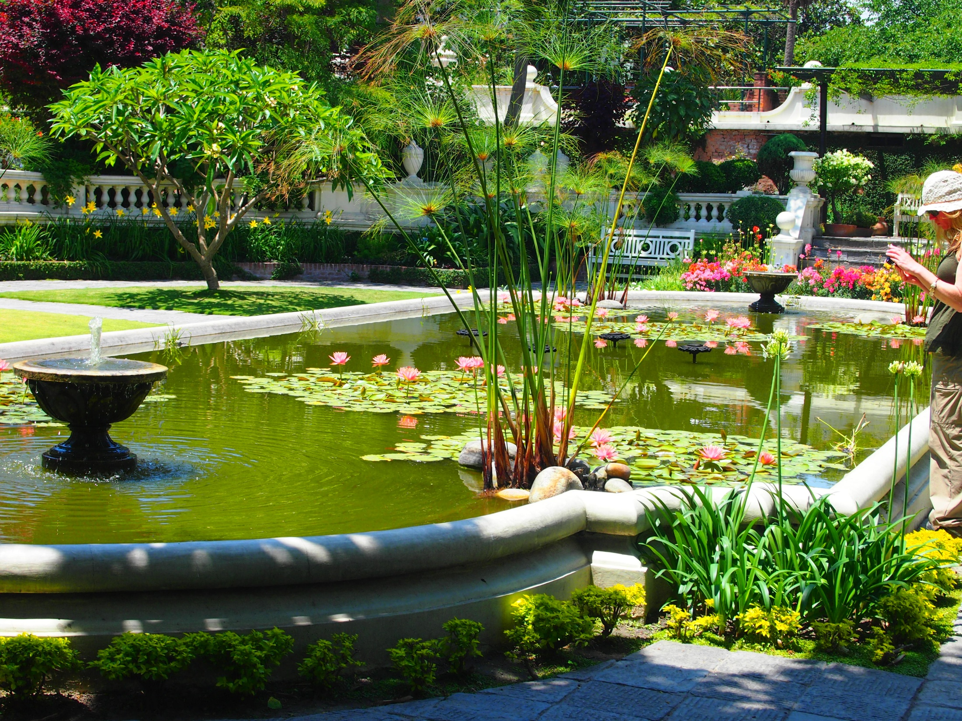
Notes:
Garden of Dreams.-Nepal..

Slide 17
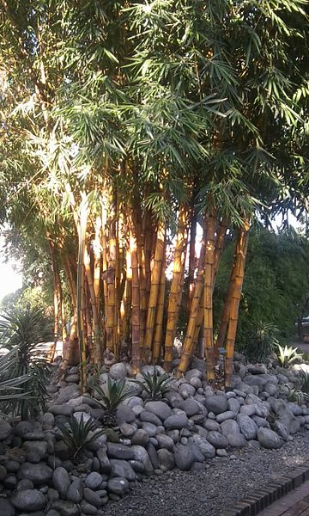
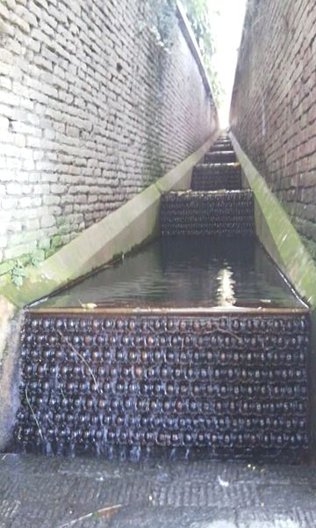
Notes:
Garden of Dreams.-Nepal..

Slide 18
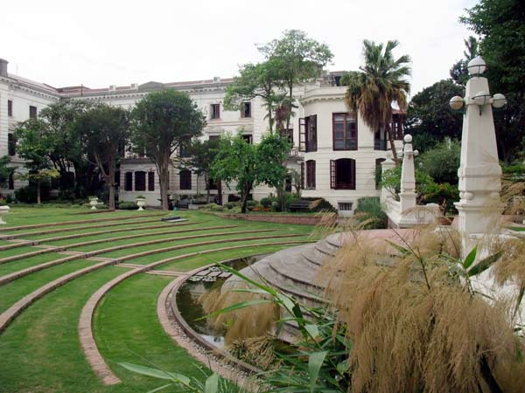
Notes:
Garden of Dreams.-Nepal..

Slide 19
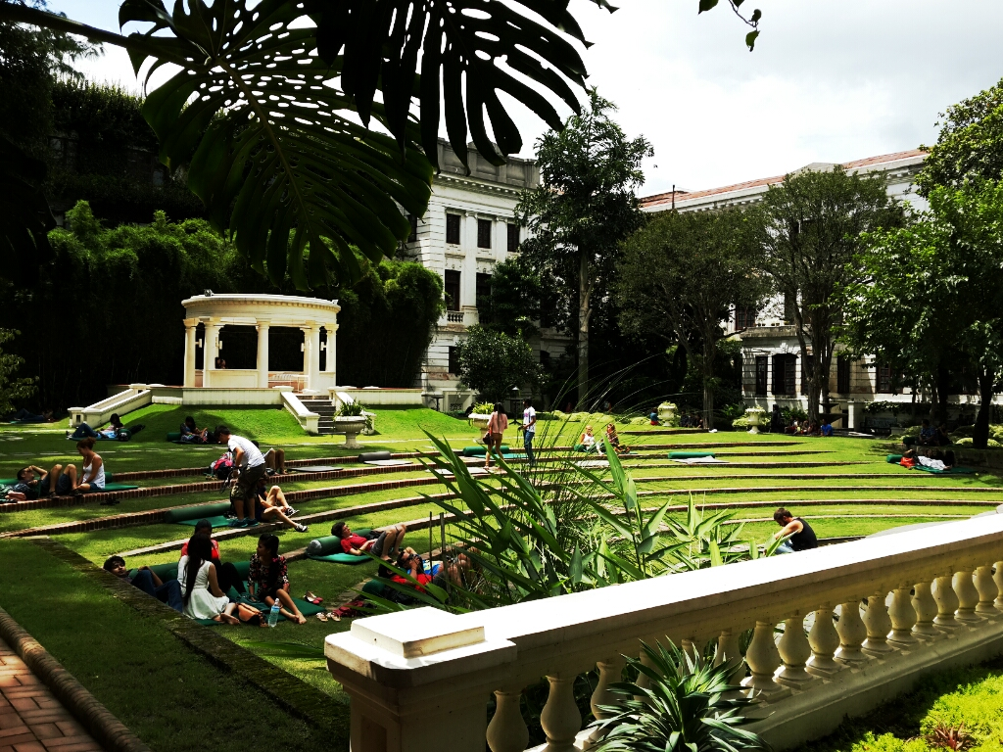
Notes:
Garden of Dreams.-Nepal..

Slide 20
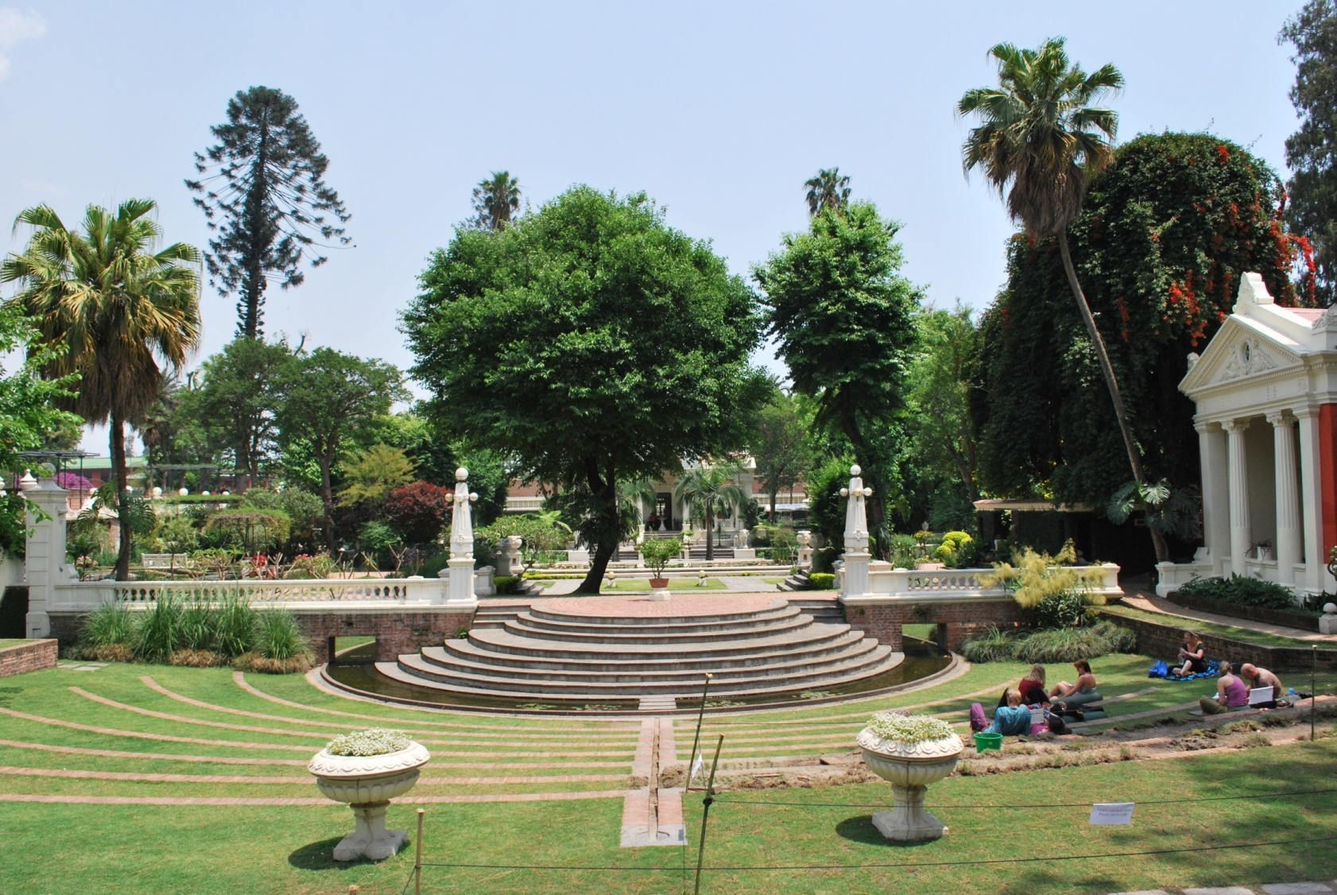
Notes:
Garden of Dreams.-Nepal..

Slide 21
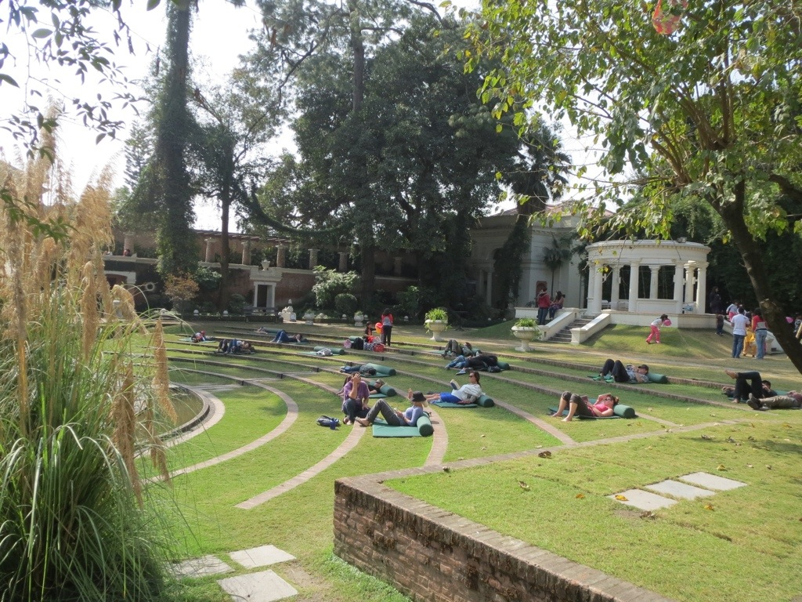
Notes:
Garden of Dreams.-Nepal..

Slide 22
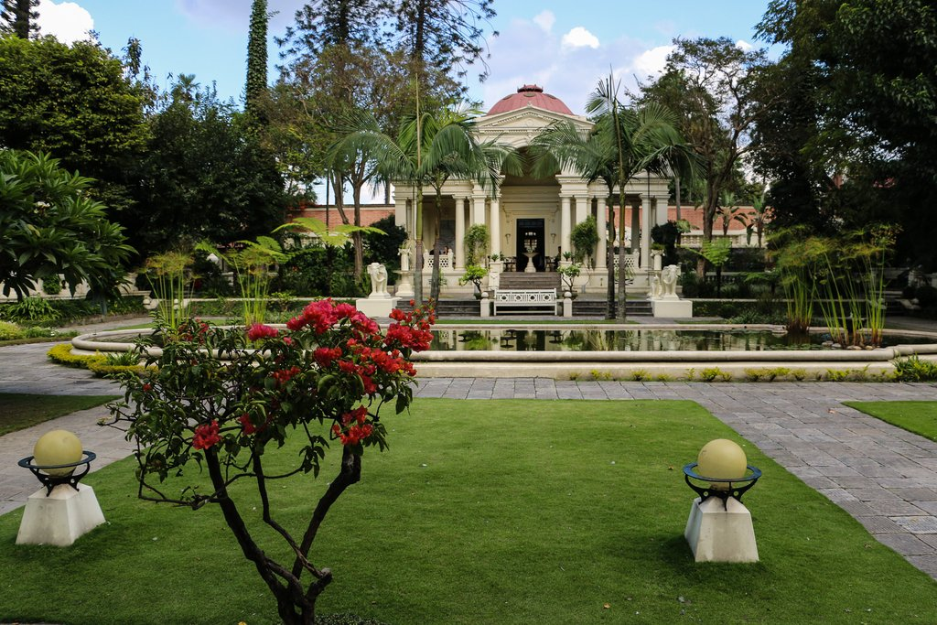
Notes:
Garden of Dreams.-Nepal..

Slide 23
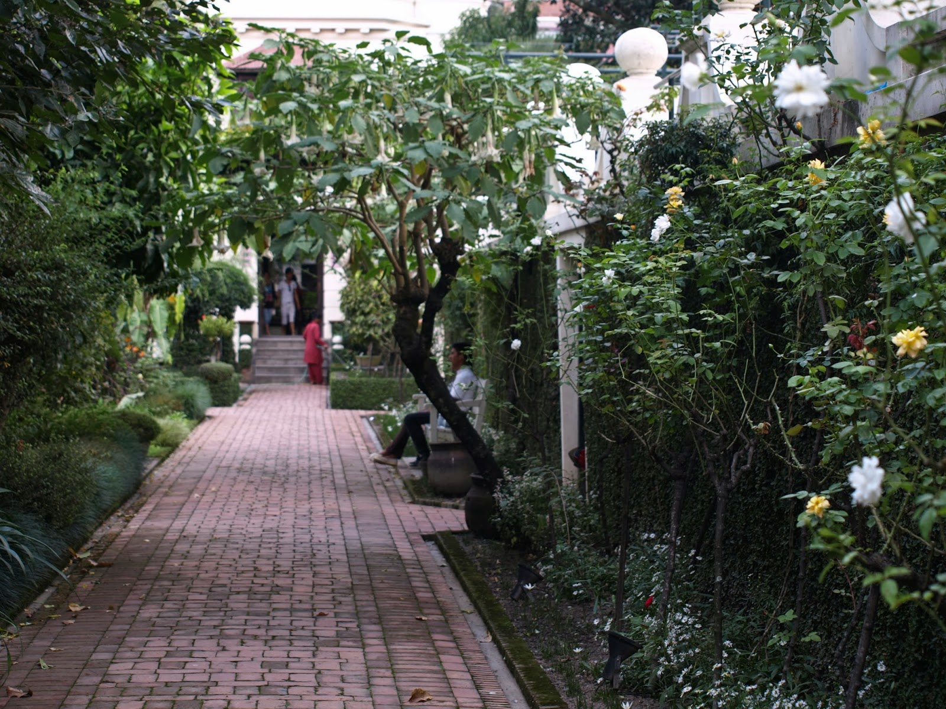
Notes:
Garden of Dreams.-Nepal..

Slide 24
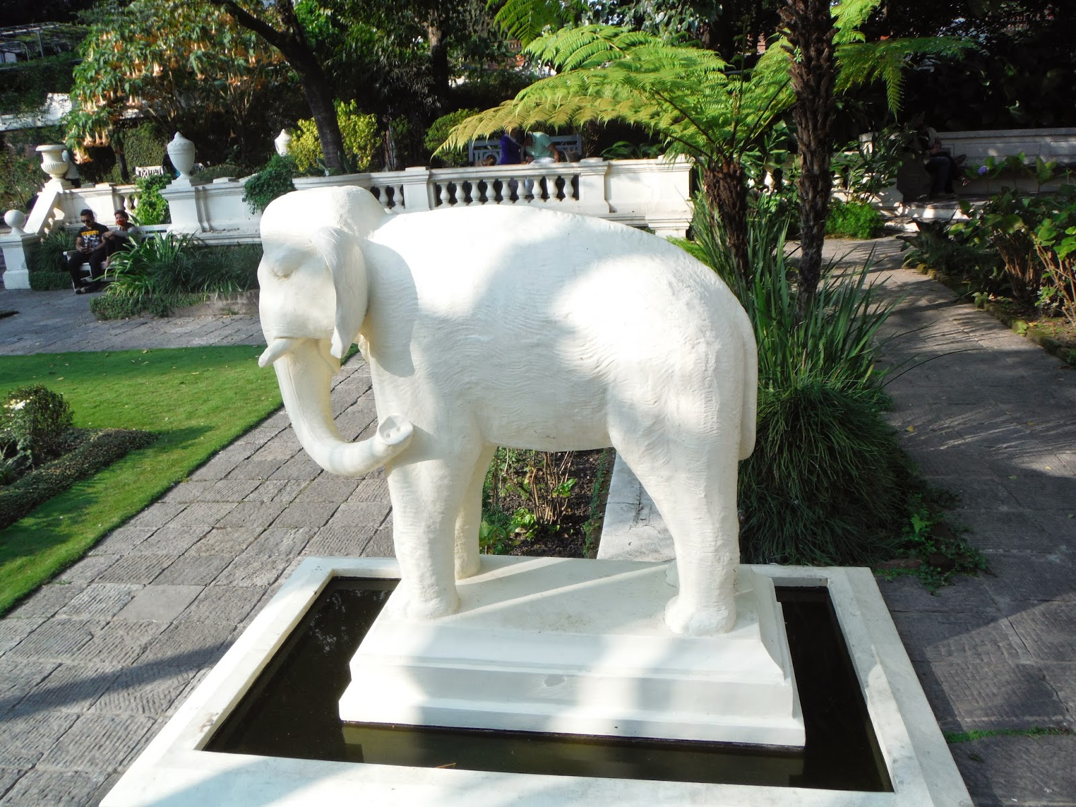
Notes:
Garden of Dreams.-Nepal..

Slide 25
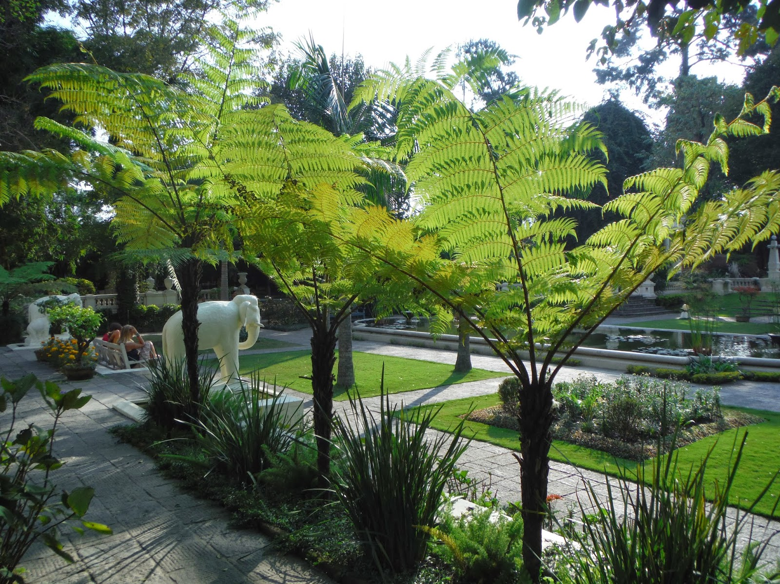
Notes:
Garden of Dreams.-Nepal..

Slide 26
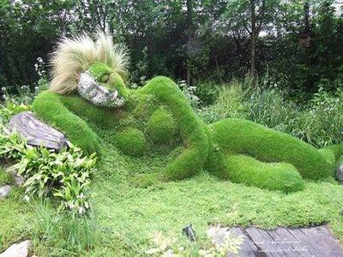
Notes:
Garden of Dreams.-Nepal..Nepaly Club

Slide 27
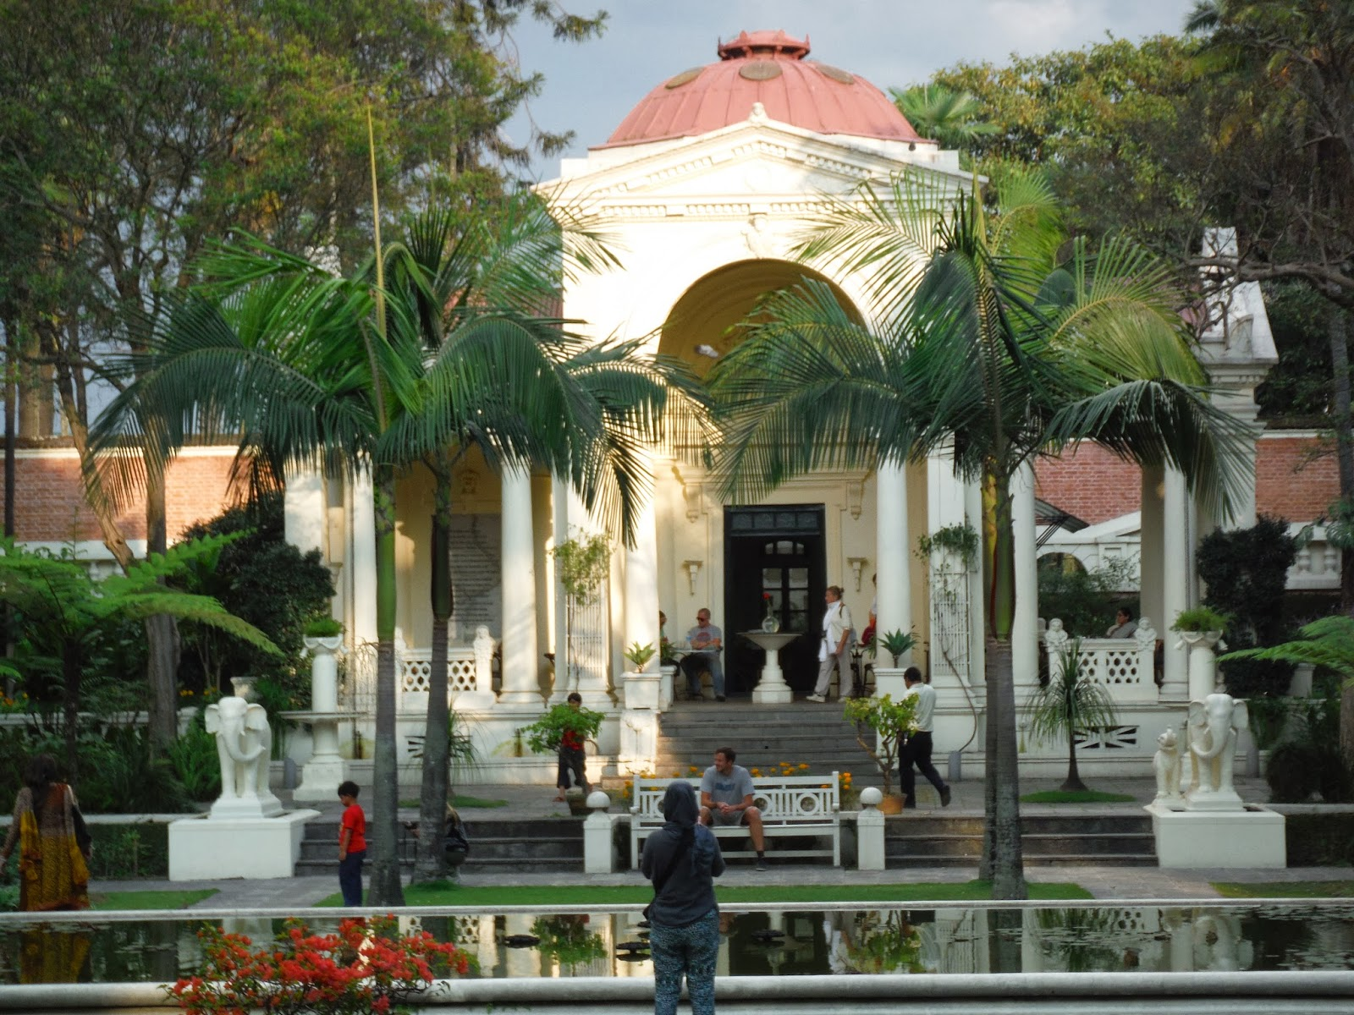
Notes:
Garden of Dreams.-Nepal..Palms

Slide 28
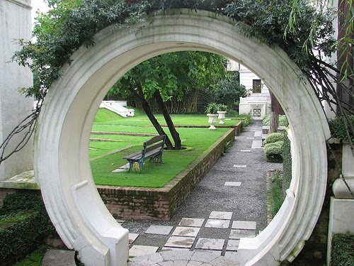
Notes:
Garden of Dreams.-Nepal..

Slide 29
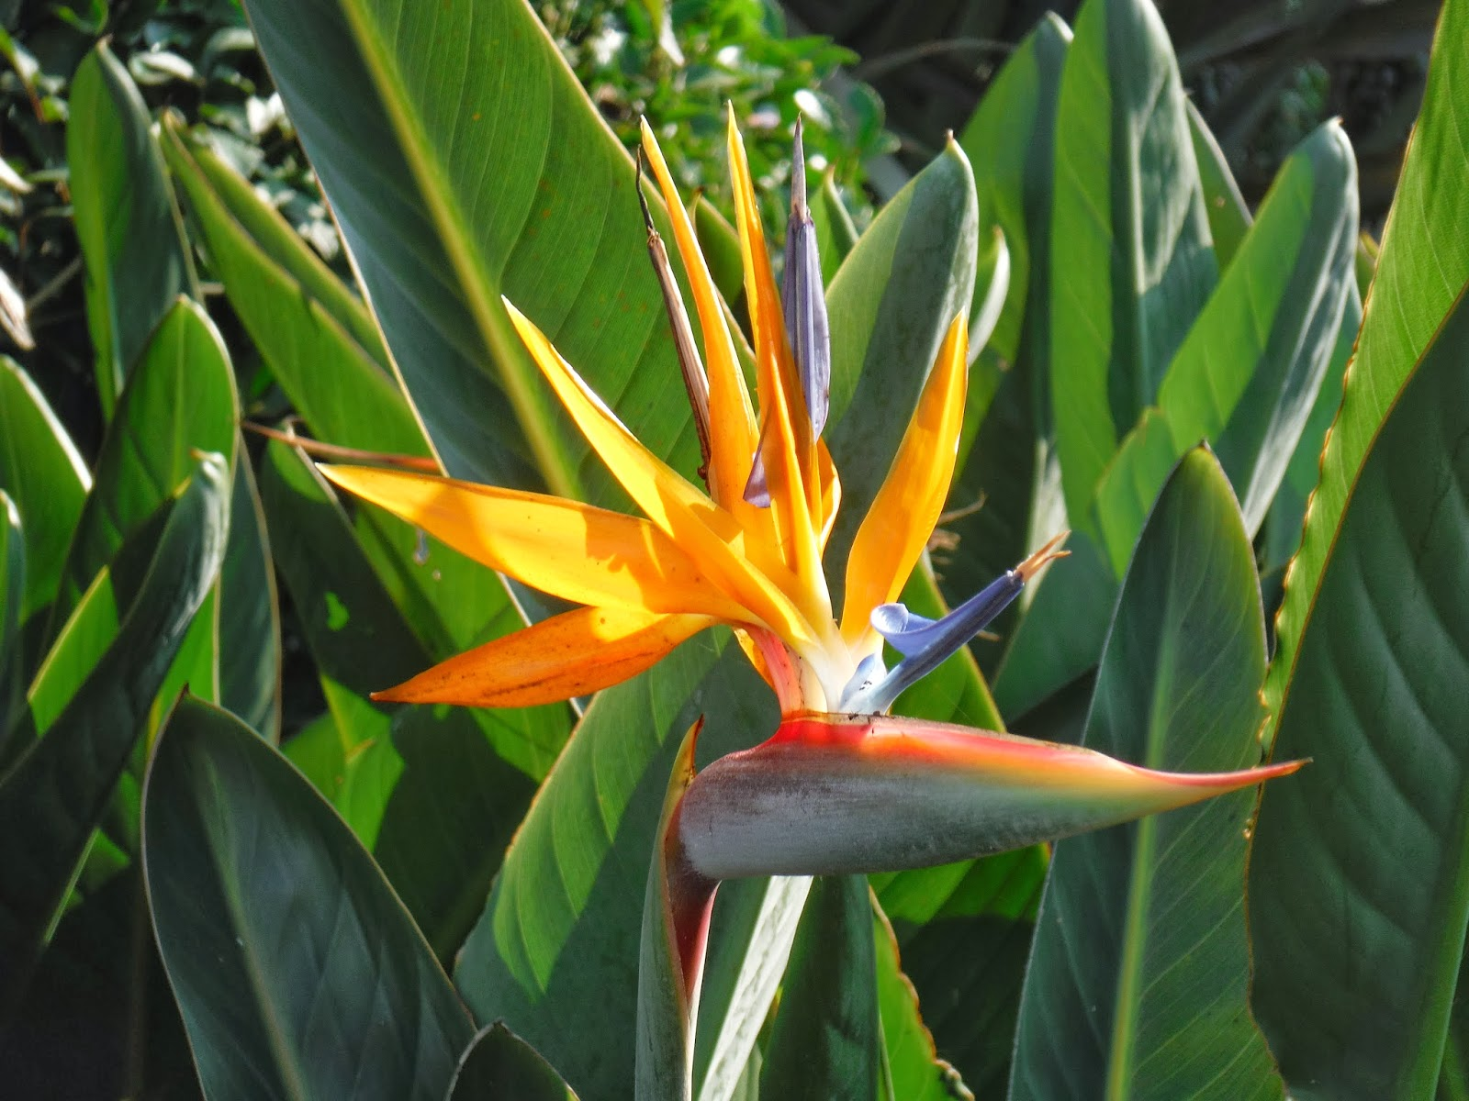
Notes:
Garden of Dreams.-Nepal..

Slide 30
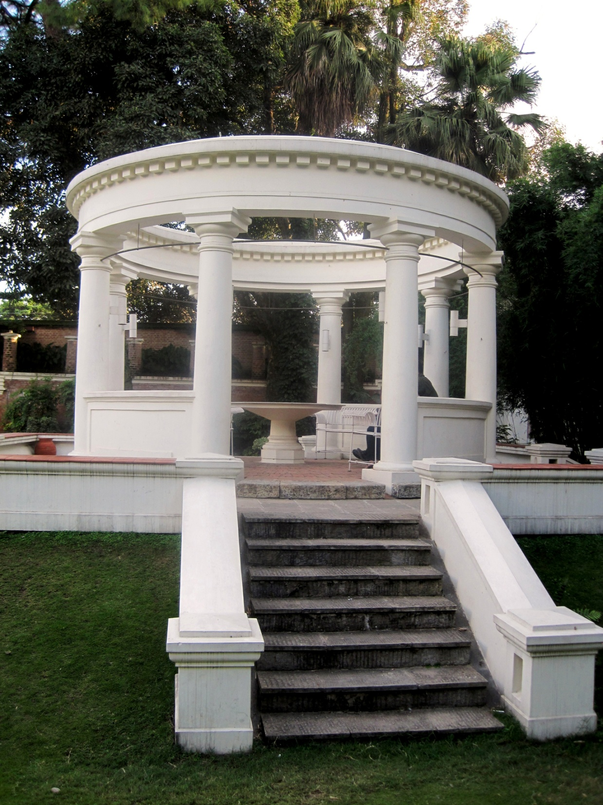
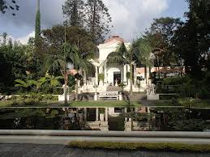
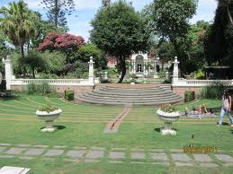
Notes:
Garden of Dreams.-Nepal..

Slide 31
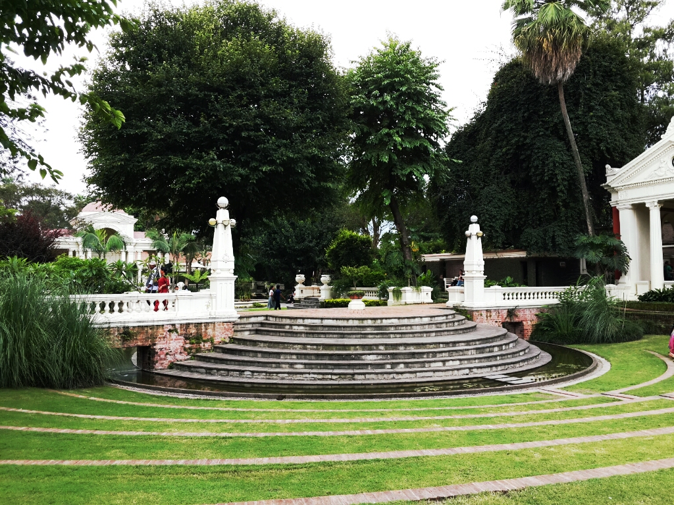
Notes:
Garden of Dreams.-Nepal..

Slide 32
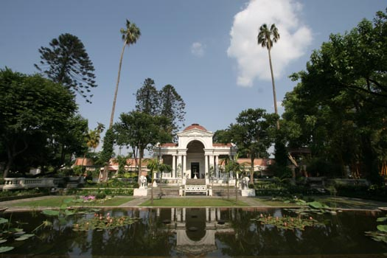
Notes:
Garden of Dreams.-Nepal..

Slide 33
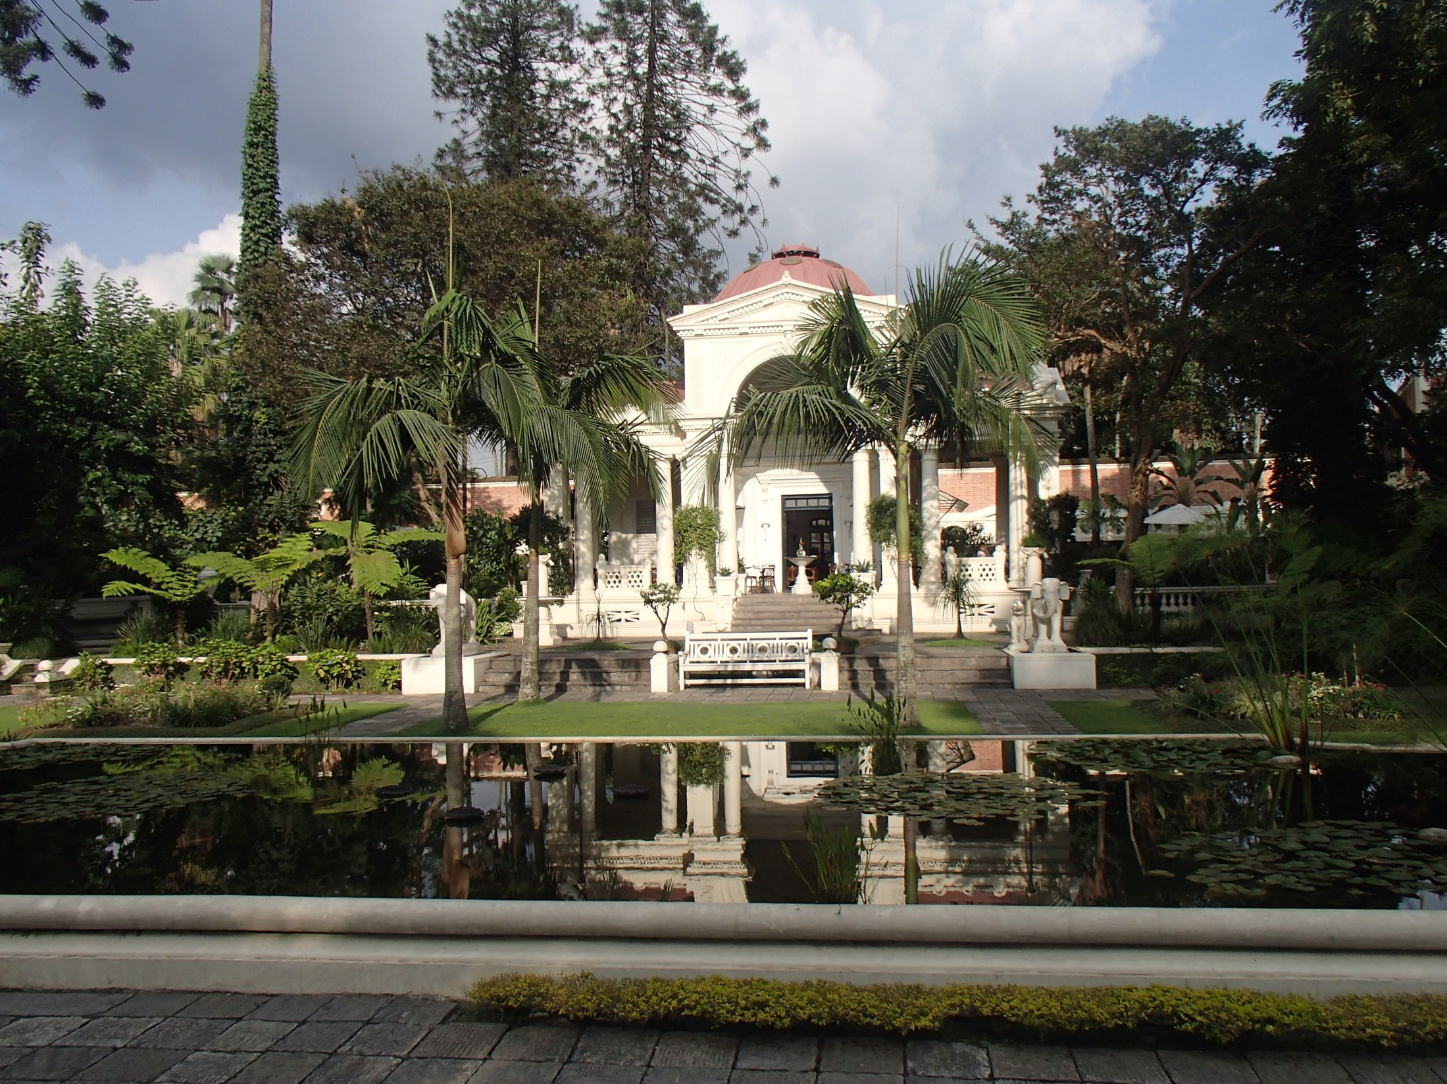
Notes:
Garden of Dreams.-Nepal..

Slide 34
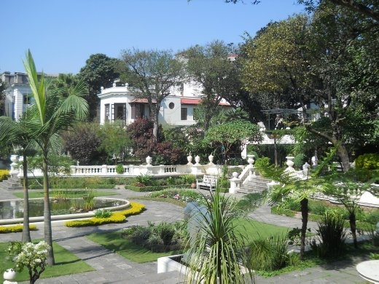
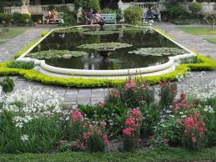
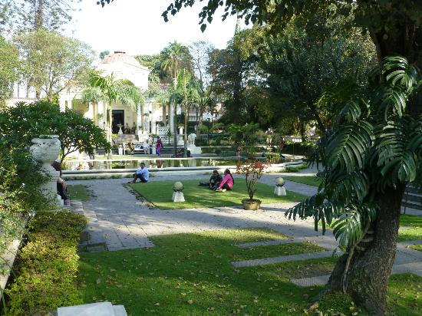
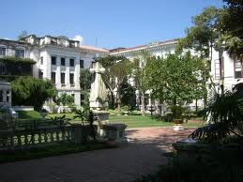
Notes:
Gardens-of-Dreams-Kathmandu.-Nepal.

Slide 35
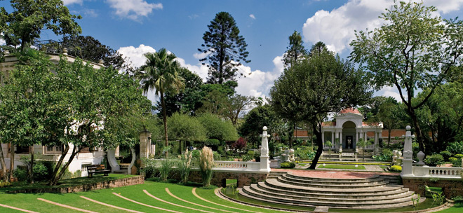
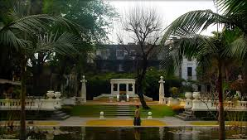
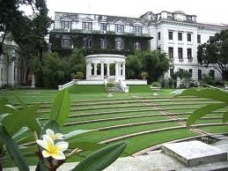
Notes:
Gardens-of-Dreams-Kathmandu.-Nepal.

Slide 36
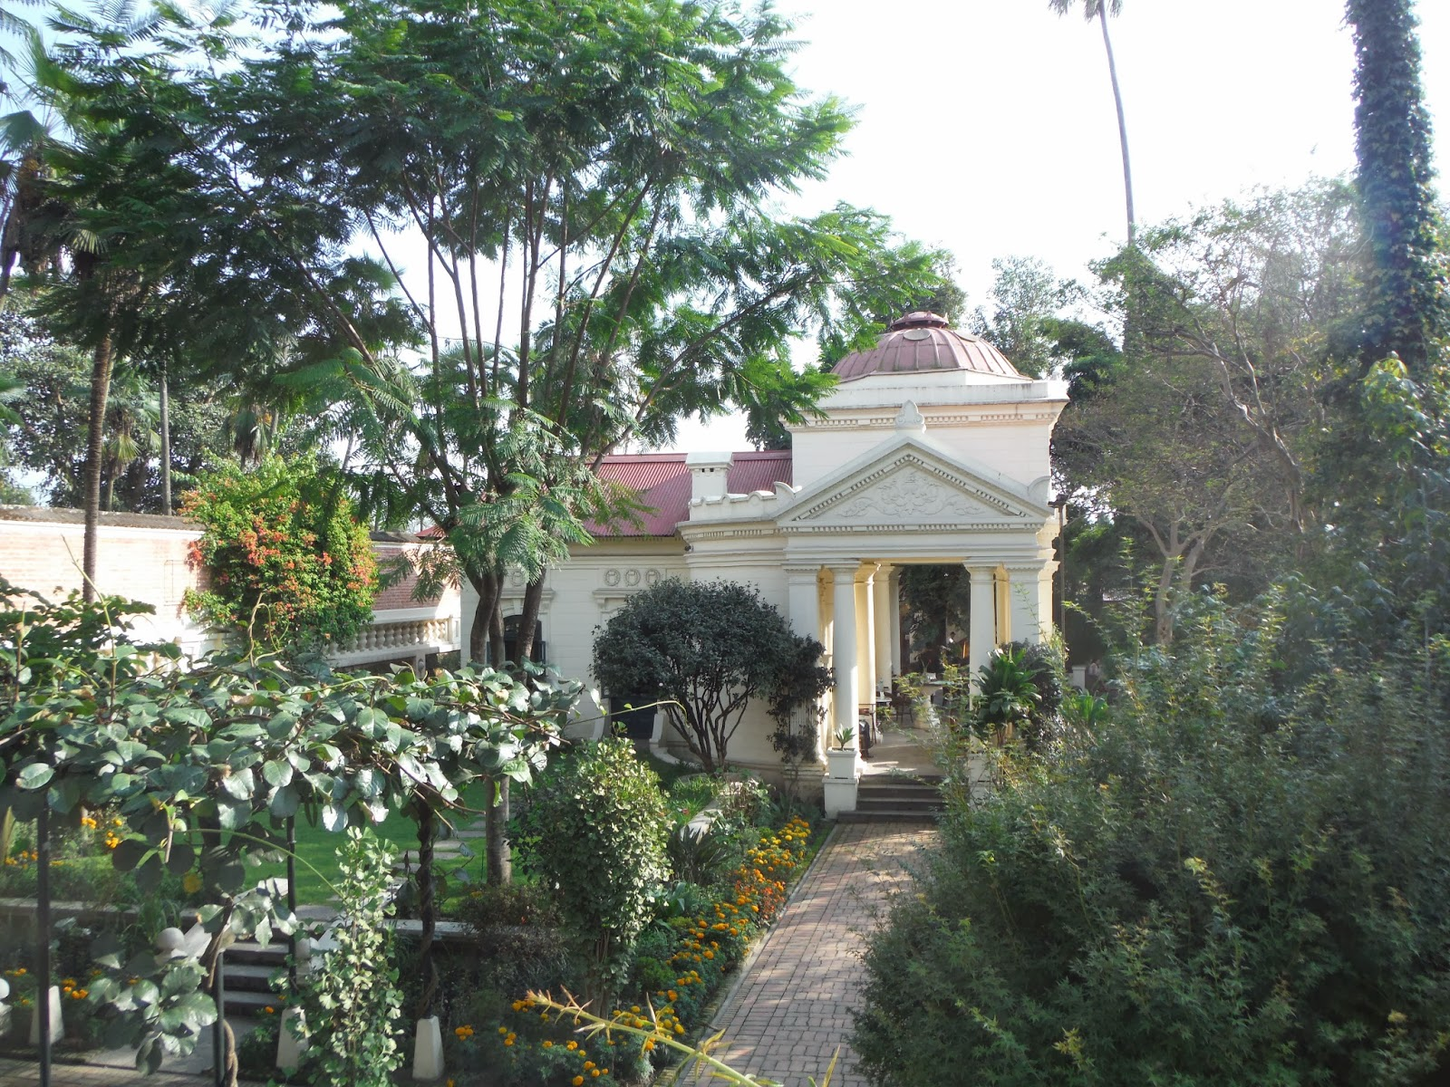
Notes:
Gardens-of-Dreams-Kathmandu.-Nepal.

Slide 37
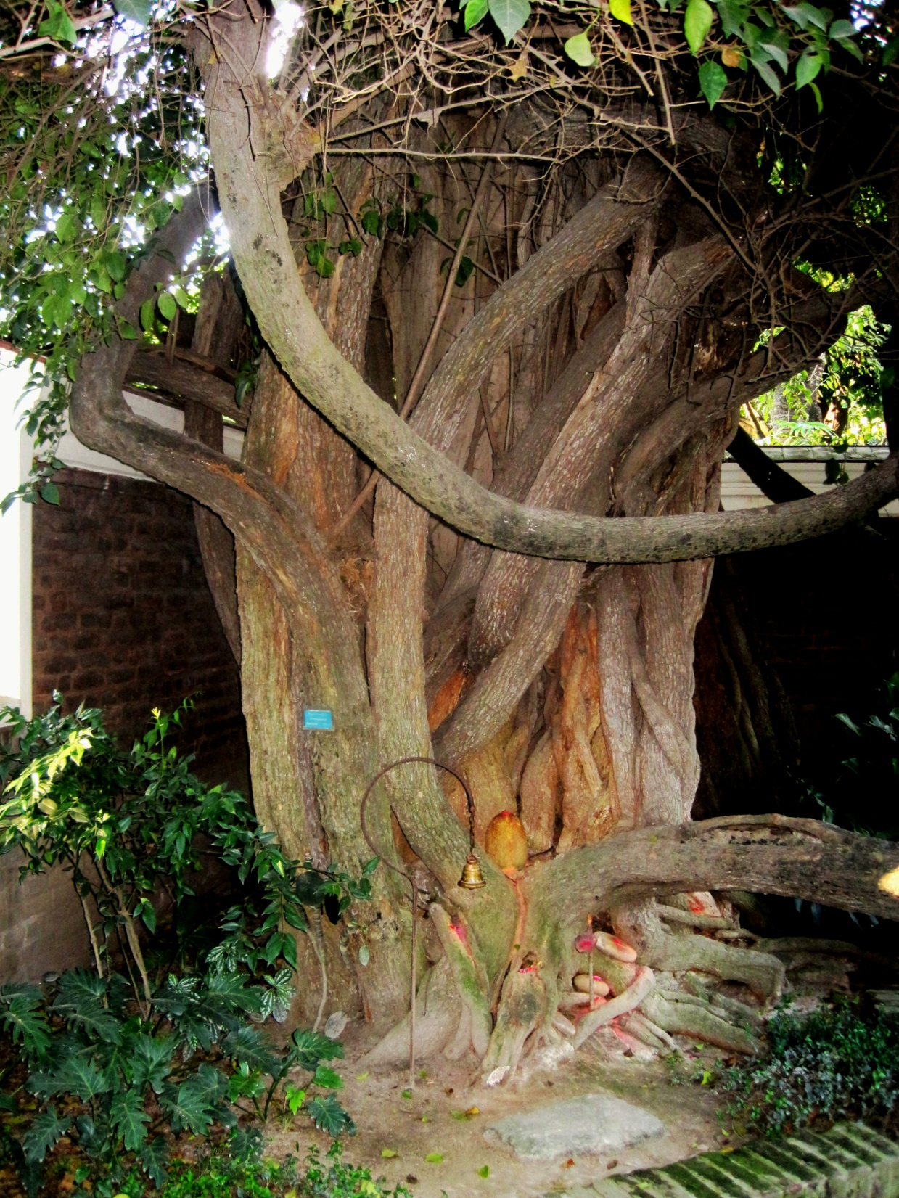
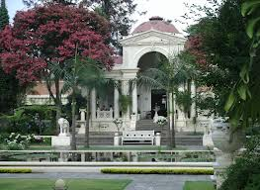

Notes:
Gardens-of-Dreams-Kathmandu.-Nepal.

Slide 38
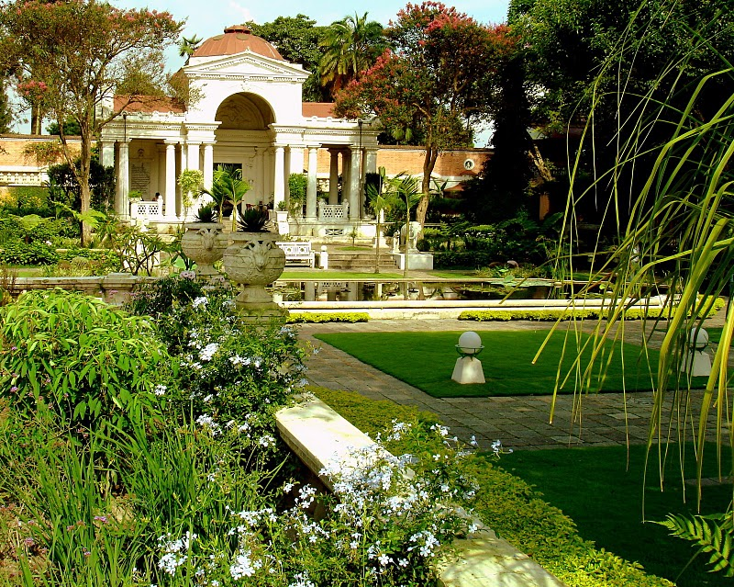
Notes:
Gardens-of-Dreams-Kathmandu.-Nepal.

Slide 39
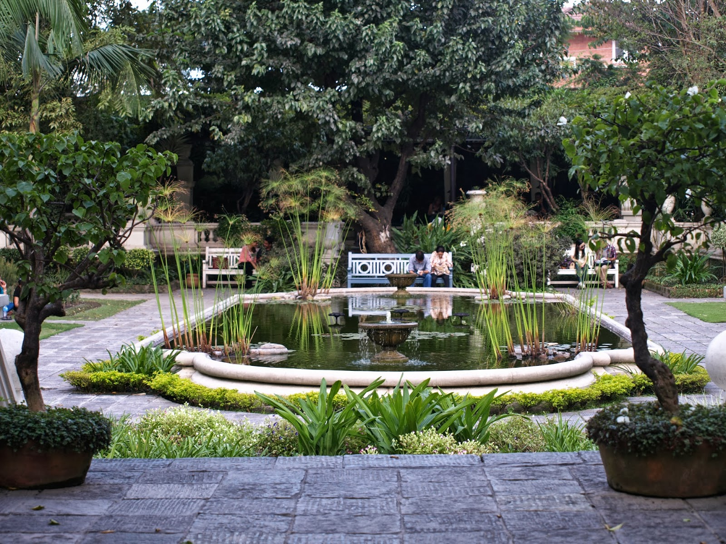
Notes:
Garden of Dreams.-Nepal..

Slide 40
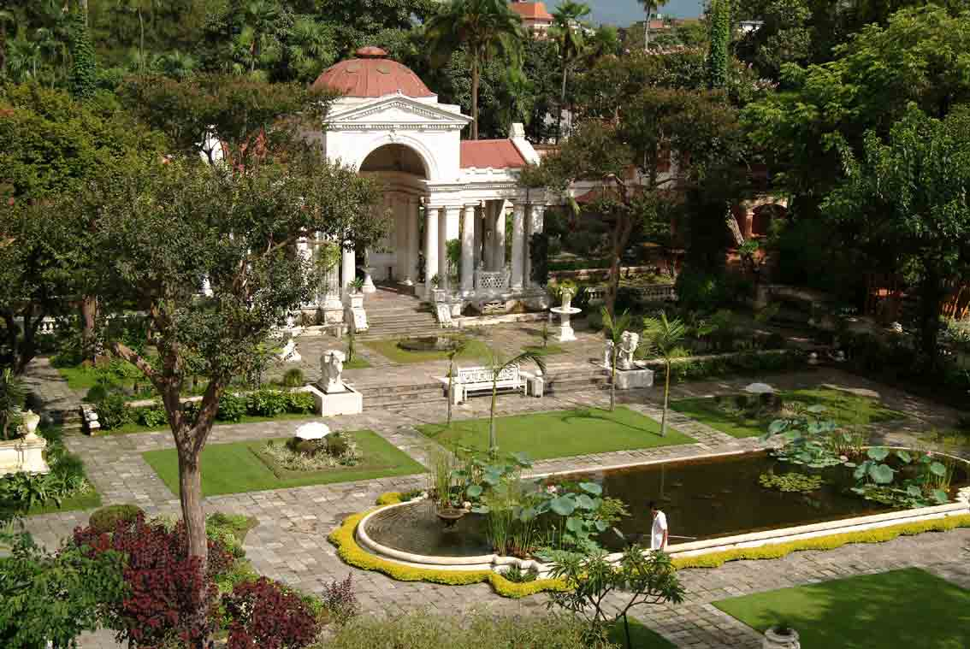
Notes:
Gardens-of-Dreams-Kathmandu.-Nepal.

Slide 41
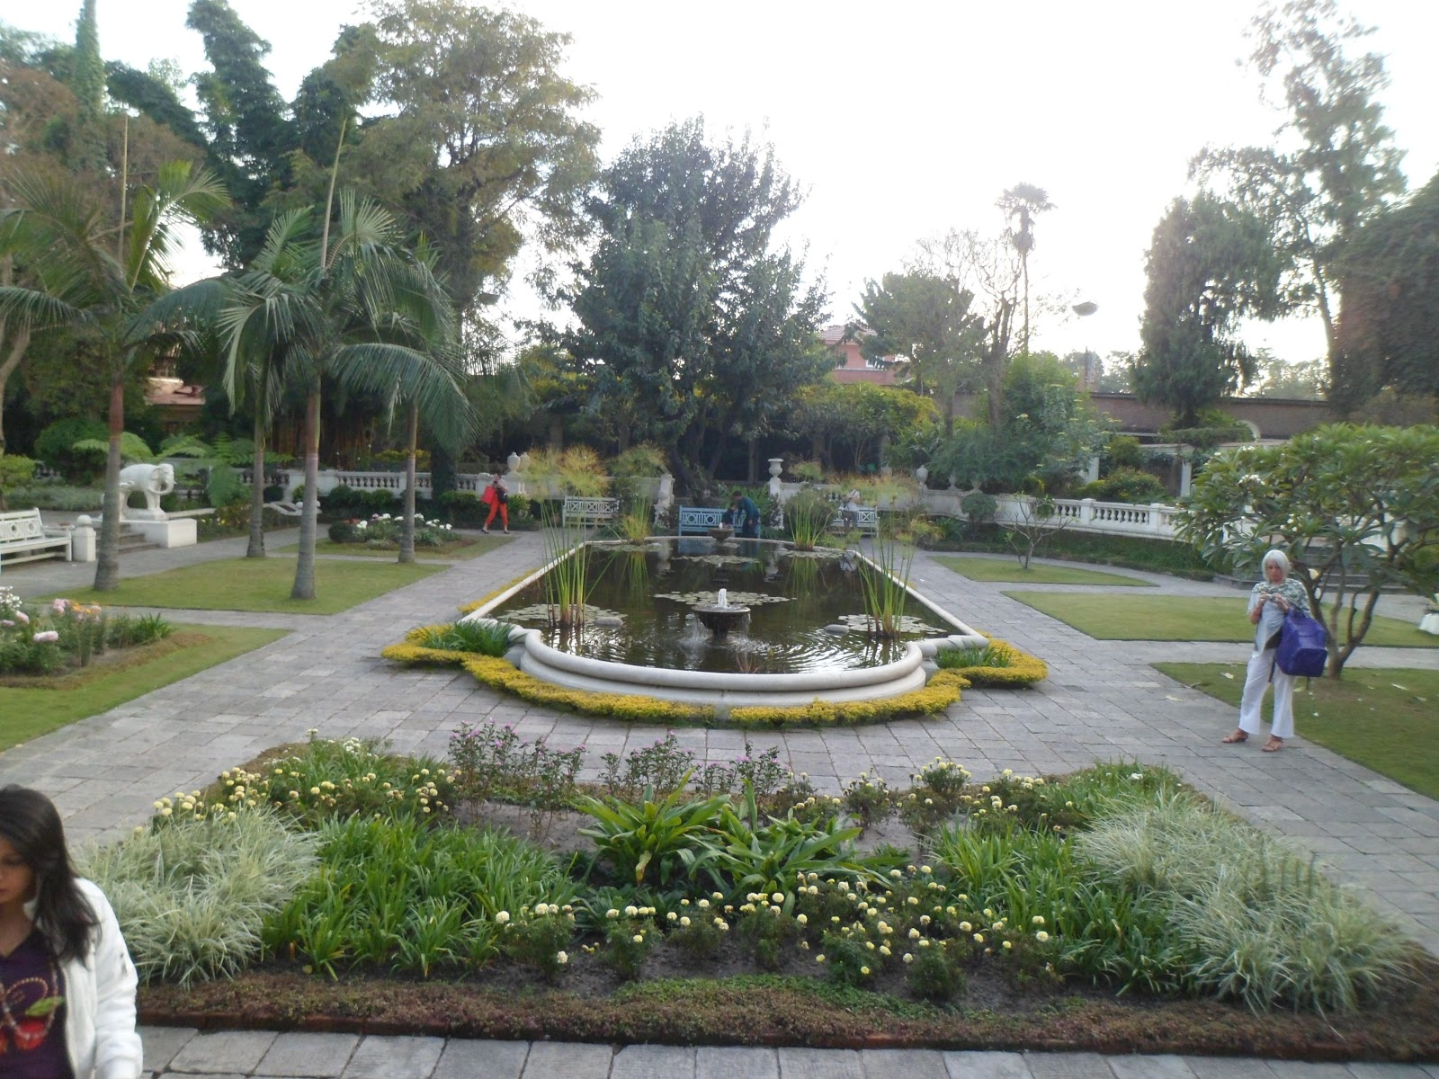
Notes:
Gardens-of-Dreams-Kathmandu.-Nepal.

Slide 42
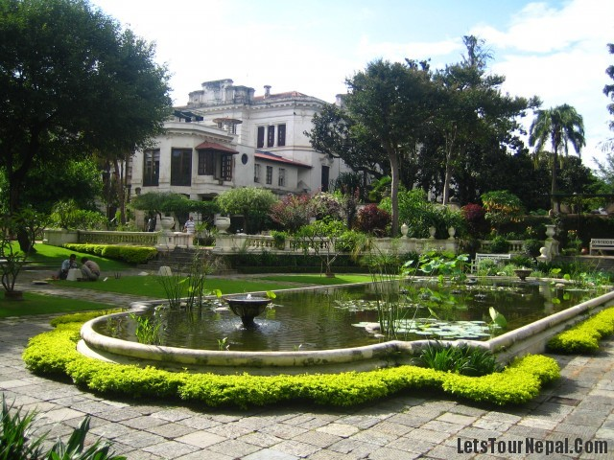
Notes:
Gardens-of-Dreams-Kathmandu.-Nepal.

Slide 43
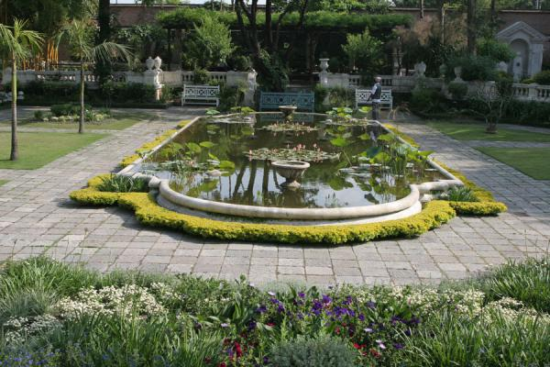
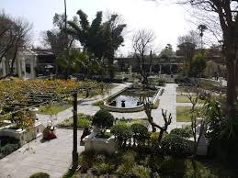
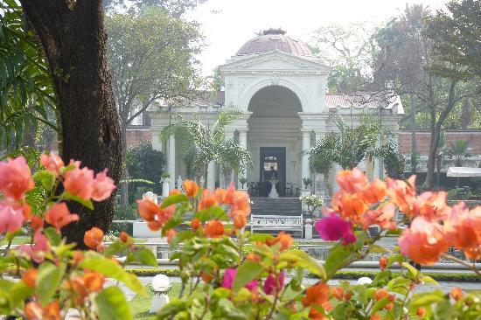
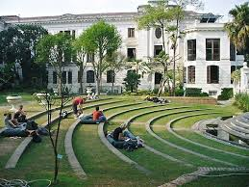
Notes:
Gardens-of-Dreams-Kathmandu.-Nepal.

Slide 44
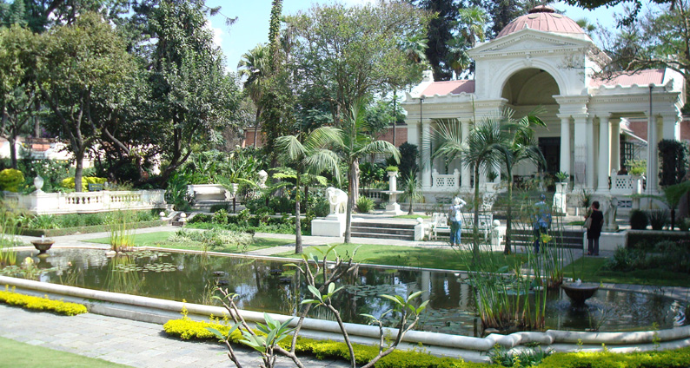
Notes:
Gardens-of-Dreams-Kathmandu.-Nepal.

Slide 45
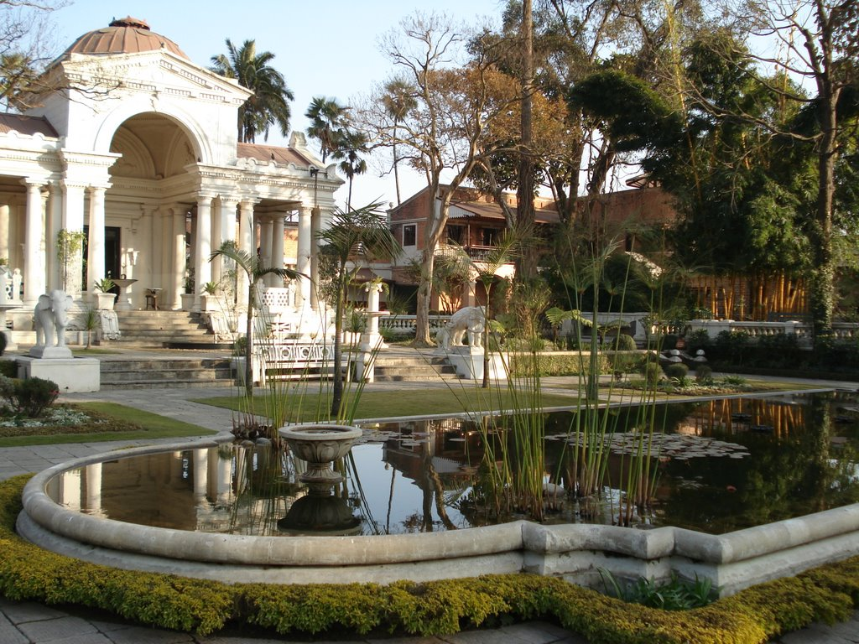
Notes:
Gardens-of-Dreams-Kathmandu.-Nepal.

Slide 46
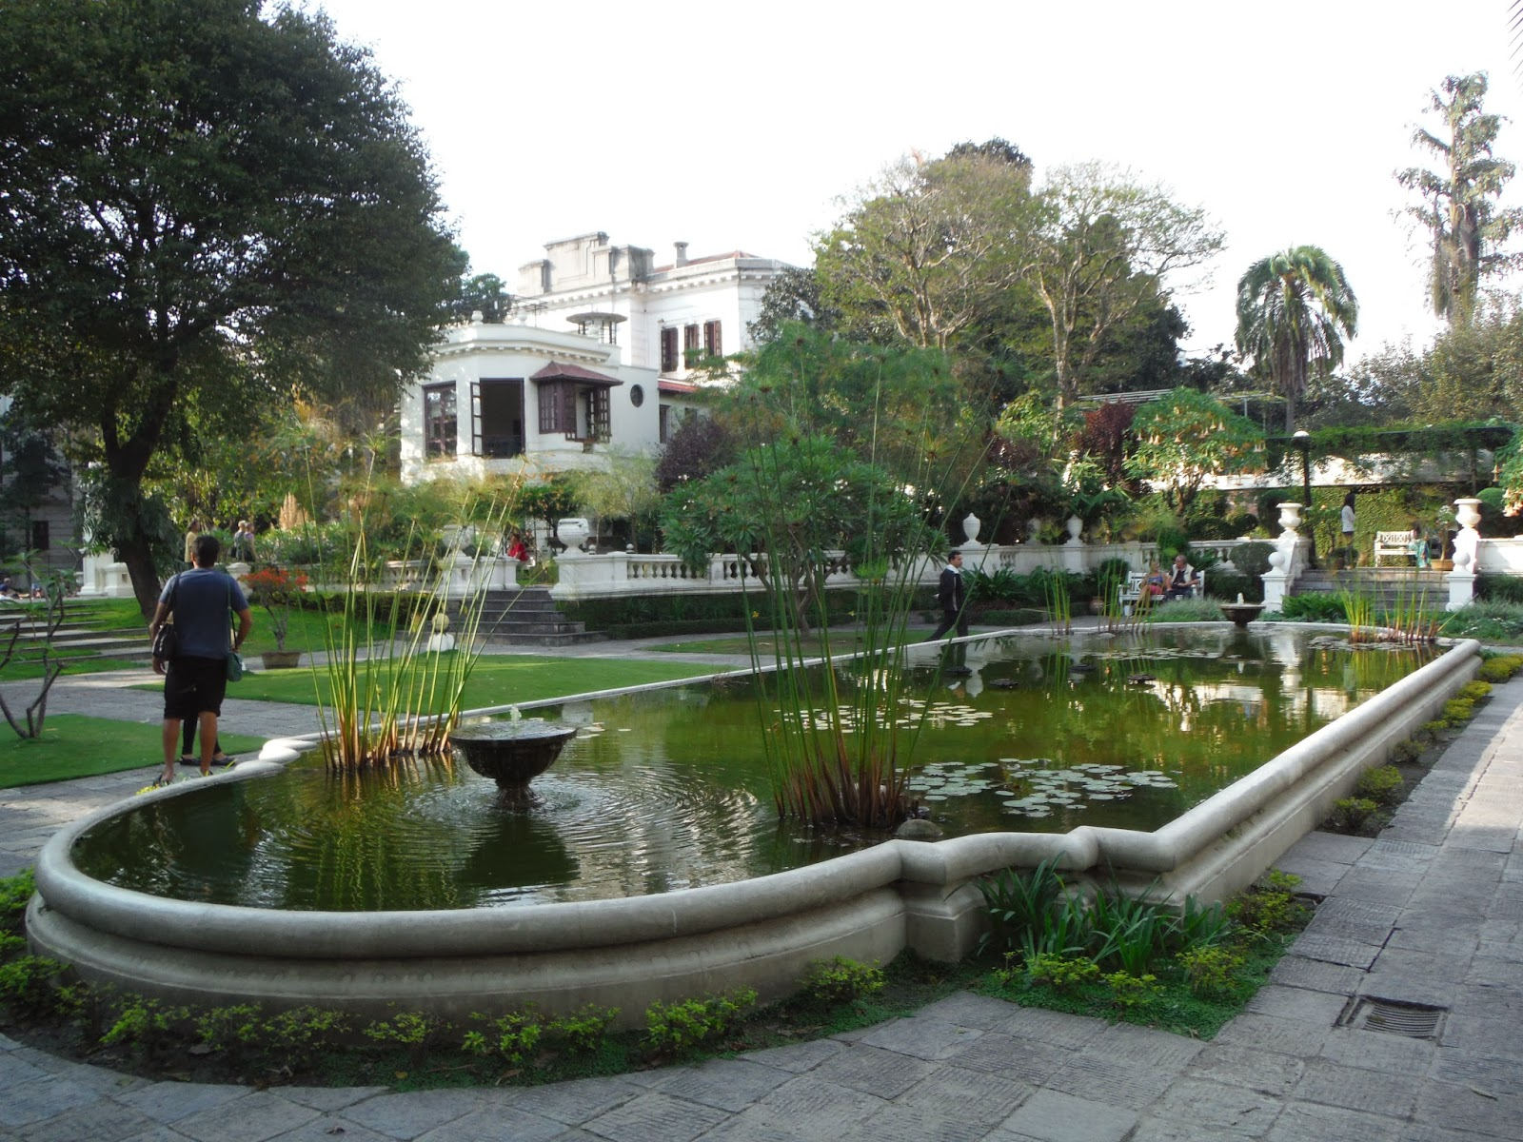
Notes:
Gardens-of-Dreams-Kathmandu.-Nepal.

Slide 47

Notes:
Gardens-of-Dreams-Kathmandu.-Nepal.

Slide 48

Notes:
Gardens-of-Dreams-Kathmandu.-Nepal.

Slide 49

Notes:
Gardens-of-Dreams-Kathmandu.-Nepal.

Slide 50

Notes:
Gardens-of-Dreams-Kathmandu.-Nepal.

Slide 51

Notes:
Gardens-of-Dreams-Kathmandu.-Nepal.

Slide 52

Notes:
Gardens-of-Dreams-Kathmandu.-Nepal.

Slide 53

Notes:
Gardens-of-Dreams-Kathmandu.-Nepal.

Slide 54

Notes:
Gardens-of-Dreams-Kathmandu.-Nepal.

Slide 55

Notes:
Gardens-of-Dreams-Kathmandu.-Nepal.

Slide 56

Notes:
Gardens-of-Dreams-Kathmandu.-Nepal.

Slide 57

Notes:
Gardens-of-Dreams-Kathmandu.-Nepal.

Slide 58

Notes:
Gardens-of-Dreams-Kathmandu.-Nepal.

Slide 59

Notes:
Gardens-of-Dreams-Kathmandu.-Nepal.

Slide 60

Notes:
Gardens-of-Dreams-Kathmandu.-Nepal.

Slide 61

Notes:
Gardens-of-Dreams-Kathmandu.-Nepal.

Slide 62




Notes:
Gardens-of-Dreams-Kathmandu.-Nepal.

Slide 63

Notes:
Gardens-of-Dreams-Kathmandu.-Nepal.

Slide 64

Notes:
Gardens-of-Dreams-Kathmandu.-Nepal.

Slide 65

Notes:
Gardens-of-Dreams-Kathmandu.-Nepal.

Slide 66

Notes:
Gardens-of-Dreams-Kathmandu.-Nepal.-Aristolochia spec.

Slide 67


Slide 68

Notes:
Garden of Dreams.-Nepal..

Slide 69

Notes:
Garden of Dreams.-Nepal..

Slide 70

Notes:
Garden of Dreams.-Nepal..

Slide 71
Brindavan gardens.-india
Los Jardines Brindavan es un jardín situado en el estado de Karnataka , en la India .
Se encuentra junto a la presa Krishnarajasagara que se construye a través del río Kaveri .
El trabajo para delinear este jardín se inició en el año 1927 y se terminó en 1932.
Visitado por cerca de 2 millones de turistas al año , el jardín es uno de los principales lugares de interés cerca de la ciudad de Mysore .

Slide 72
El jardín es mantenido por el Cauvery Niravari Nigama (Cauvery Departamento de Riego), una empresa del Gobierno de Karnataka.
Se extiende por una superficie de (240.000 m 2). Junto a él también un huerto de mermelada de fruta a través de (300.000 m 2) y 2 granjas hortícolas, Nagavana y Chandravana.
El jardín se presenta en 3 terrazas que contienen fuentes de agua, arboles de Ficus, plantas de follaje como Duranta plumierii y Euphorbia y plantas con flores como Celosia , Marigold y buganvillas.
El jardín está abierto al público en general y una-cuota de inscripción se cobra.

Slide 73
El jardín también cuenta con topiary obras (esculturas de animales creados por el recorte de arbustos), pérgolas (pasadizo sombreado cubierto por enredaderas) y gazebos.
La principal atracción del parque es la fuente musical en la que estalla del agua están sincronizados con la música de canciones. También hay un lago en el jardín con zona de navegación disponibles para los visitantes.
El jardín fue renovado en 2005 con un coste de Rs. 5 millones de rupias .
La renovación incluyó engalanar la fuente musical mediante un sistema digitalizado y reparaciones de fuentes disfuncionales.

Slide 74
En 2007, los jardines estaban cerrados por una breve duración como medida de seguridad para evitar problemas relacionados con la controversia del agua Kaveri .

Slide 75

Notes:
Brindavan Gardens.

Slide 76

Notes:
Brindavan Gardens .-Presa Krishana Raja Sagara, Mysore

Slide 77

Notes:
Brindavan Gardens.-Jardin junto a la presa

Slide 78

Notes:
Brindavan Gardens

Slide 79

Notes:
Brindavan Gardens.

Slide 80

Notes:
Brindavan Gardens.

Slide 81

Notes:
Brindavan Gardens.

Slide 82

Notes:
Brindavan Gardens.

Slide 83

Notes:
Brindavan Gardens.

Slide 84

Notes:
Brindavan Gardens.

Slide 85

Notes:
Brindavan Gardens.

Slide 86

Notes:
Brindavan Gardens..-Puente

Slide 87

Notes:
Brindavan Gardens.

Slide 88

Notes:
Brindavan Gardens.

Slide 89

Notes:
Brindavan Gardens.

Slide 90

Notes:
Brindavan Gardens.

Slide 91

Notes:
Brindavan Gardens.

Slide 92

Notes:
Brindavan Gardens

Slide 93

Notes:
Brindavan Gardens.

Slide 94

Notes:
Brindavan Gardens.

Slide 95

Notes:
Brindavan Gardens.

Slide 96

Notes:
Brindavan Gardens.

Slide 97

Notes:
Brindavan Gardens.

Slide 98

Notes:
Brindavan Gardens.

Slide 99

Notes:
Brindavan Gardens.

Slide 100

Notes:
Brindavan Gardens.

Slide 101

Notes:
Brindavan Gardens.

Slide 102

Notes:
Brindavan Gardens.

Slide 103

Notes:
Brindavan Gardens.

Slide 104

Notes:
Brindavan Gardens.

Slide 105

Notes:
Brindavan Gardens..-Flamboyan

